Slide 1
بسم الله الرحمن الرحيم

Slide 2
2-2 تطبيقات المجالات الكهربائية
الأهداف :
تعرف الجهد الكهربائي .
تحسب فرق الجهد اللازم لتحريك الشحنة .
تصف كيفية توزيع الشحنات الكهربائية على الموصلات المصمته والمجوفة .
تحل بعض المسائل على السعة الكهربائية .

Slide 3
المفردات :
فرق الجهد الكهربائي .
الفولت .
سطح تساوي الجهد .
المكثف
السعة الكهربائية .

Slide 4
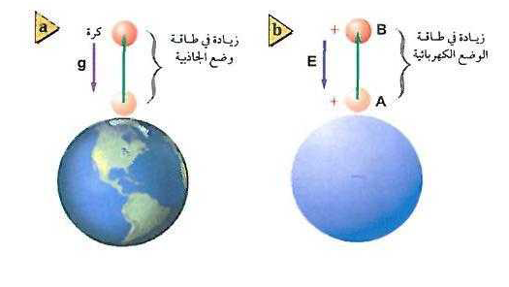
يؤدي الشغل المبذول في تحريك جسم مشحون في مجال كهربائي الى اكتساب هذا الجسم طاقة وضع كهربائية أو طاقة حركأو كليهما .

Slide 5
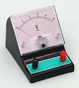
وحدة قياسه :
الجهاز المستخدم لقياسه :
الفولتميتر

Slide 6
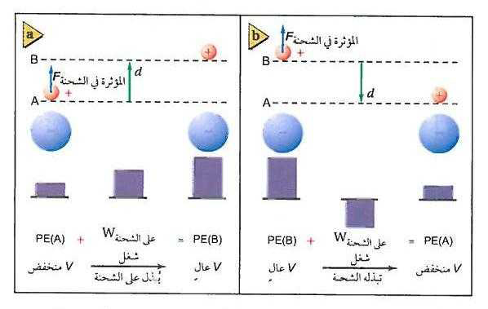
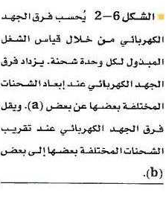

Slide 7
نستنتج مماسبق :
الشغل (W) يكون موجباً إذا بُذل على الشحنة (تبقى الشحنة محافظة
على طاقتها )
ويكون الشغل (W) سالباً إذا بذلته الشحنة (تفقد جزءاً من طاقتها )
وتبعاً لذلك تكون إشارة فرق الجهد الكهربائي .

Slide 8
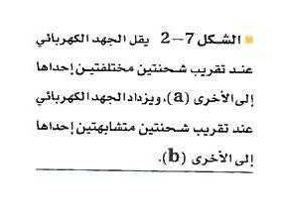
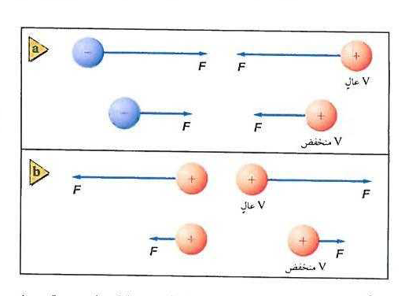

Slide 9
نستنتج مماسبق :
يزداد فرق الجهد الكهربائي عند (إبعاد شحنتين مختلفتين عن بعضهما
وعند تقريب شحنتين متماثلتين من بعضهما )=الشغل ضد القوة الكهربائية.
ويقل فرق الجهد الكهربائي عند (تقريب شحنتين مختلفتين من بعضهما
وعند إبعاد شحنتين متماثلتين عن بعضهما)= الشغل مع القوة الكهربائية .

Slide 10
ماذا لو حركتِ شحنة الاختبار
في مسار دائري حول الشحنة السالبة ؟؟
+
-
تصبح القوة التي يؤثر بها المجال الكهربائي على الشحنة عمودية على اتجاه حركتها لذلك يكون : W= 0 وبالتالي ΔV=0

Slide 11
الأسطح متساوية الجهد :
هي تلك السطح التي يكون فيها فرق الجهد له نفس القيمة عند كل نقطة على السطح أي أن
V_{B} -V_{A}= 0
وهي الاسطح التي تكون عمودية على المجال الكهربائي .

Slide 12
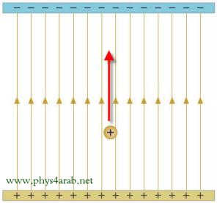
الجهد الكهربائي في مجال منتظم :
W=Fd
F= Eq’
ΔV=

Slide 14
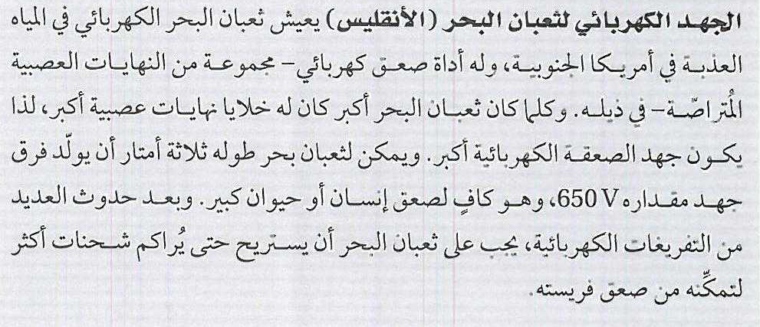
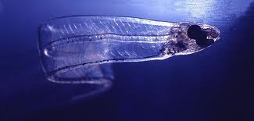
قال تعالى : ( أو كظلمات في بحر لجي يغشاه موج من فوقه موج من فوقه سحاب ظلمات بعضها فوق بعض إذا أخرج يده لم يكد يراها ومن لم يجعل الله له نورا فما له من نور )

Slide 16
